Slide 1
系統支援部 11月工作月報
ＬＥＲＫ

Slide 2
10月已完成工作
LERK (全國電子專案+會員整合專案+APP改版專案+其他支援+需求單) | 秉霖 (智慧賣專案+購物車結帳優化專案) | 晴柏 (CRM專案+需求單+系統維護) | 育誠 (需求單+支援CRM專案) | 建偉 (智慧賣專案+需求單+支援會員整合專案)
全國首頁UI調整 | 購物車程式碼優化 | CRM(進行中) | 1.Aimedia / Sastty 春聯bug修正 2.epson menu 前後台需求 3.ec後台全國報表修改 4.crm iis 架設 db 建置 token 設定 5.msi megamenu 需求 6.lab101 video 頁面修正 7.epson 登入送購物金需求 8.crm 排程預存整理 9.epson recycle 網站需求 10.crm 資料庫備份 11.全國電子AP API倒回狀態需求 12.Sastty抽獎修正 13.耗材回購欄位crud需求 14.KPI報表欄位修正 15.全國電子後台會員權限需求 16.購物車未結帳報表 17.EC後台服務員綁定報表 | ECLife- 電話驗證
會員整合(進行中) | 智慧賣 (第一階段) | MSI 訂單 API |  | ECLife- 聯盟網
APP改版 電話驗證 APPPUSH | TapPay(進行中) | 協助EC聯盟網 |  | ECLife- 智慧賣後台
我的服務員第二階段 |  | 商城AP
全國電子後台 會員權限(進行中) |  | 全國電子分潤報表 相關調整

Slide 3
11月預計開始執行與完成的工作
精技yahoo,momo購物中心串接(育誠,晴柏 11/30)
全國電子後台審核權限建置(LERK 11/11)
全國電子 (全國to良興) AP排程調整 (LERK,晴柏 11/22)
全國電子主機擴充升級及移機(LERK 11/7 )
EPSON_GWP後台資安優化(LERK 11/15)
TapPay串接 (秉霖 11/18)
APP下一階段改版 (LERK)
智慧賣(持續進行) (建偉)
CRM (育誠,晴柏)
其他需求單 (育誠)
開始執行 每周回報工作日誌
開始執行 系統支援部獨立損益
開始執行第一階段 需求單報價與分級制度(第二階段 需求單電子化12/31)

Slide 4
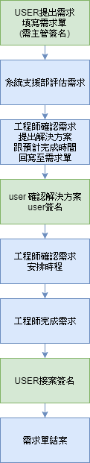
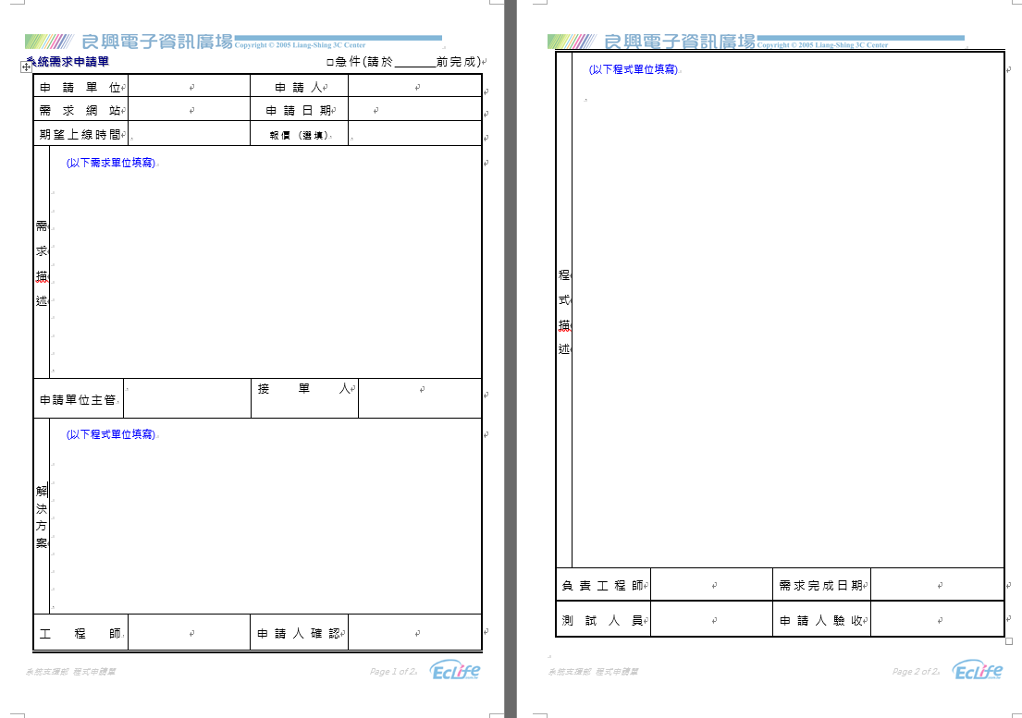
系統支援部需求單報價機制

Slide 5
系統支援部需求分級機制
目的:有效安排工作順序、並讓個專案時程不受其他需求影響
需求分級(分4級) 專案：a.有外部簽約或報價(全國電子、APP) b.公司列管重要工作項目(智慧賣、CRM、會員整合、TapPay..等) c.系統需求但開發時間經系統評估需要超過一週的工時 系統需求：由公司內部提出的所有系統優化，及新功能開發 S>A>B>C
S級 重要專案（驗收日期不可延） 例如：TapPay串接、精技購物中心、全國電子、智慧賣
A級 一般專案（如有重要專案插件實際驗收日期可視情形延後） 例如：CRM、會員整合、購物車優化、APP優化
B級 重要系統需求（驗收日期不可延） 定義：有設定日期的相關活動(EC周年慶、品牌抽獎登陸活 動) 有明確標明期望驗收日期的需求
C級 一般系統需求（驗收日期可視情形延後或無驗收日期） 定義：系統需求完成前依然可人工作業之需求， 或暫時有其他替代方案

Slide 6
系統支援部需求分級時間分配
管理、溝通、系統維護 (例行性)
專案 S 、A
重要需求單 B
一般需求單 C
管理、溝通 |  | 其他支援
10% |  | 10%
S重要專案 | A一般專案 | B重要需求 | C一般需求 | 系統維護 BUG修復
40% |  | 20% | 10% | 10%

Slide 7


良興用心
感動您心

